Slide 1
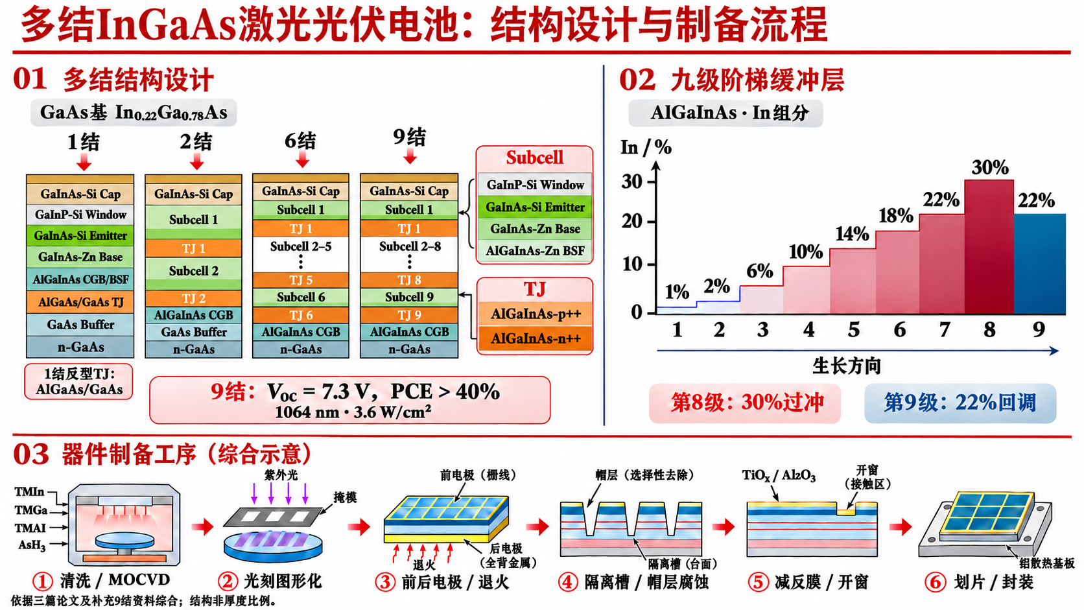
Notes:
这页把1、2、6、9结器件的分层材料设计和制备工艺放在一起。结构均采用平面分层图表示，材料标注通过器件本体和共享详图结合呈现。器件底部是n型GaAs衬底，经过缓冲和极性连接，过渡到AlGaInAs渐变缓冲层及InGaAs有源子电池，上方设置窗口和Cap接触层。图示不按精确厚度比例绘制。
共享子电池详图从上到下分别是GaInP-Si窗口、GaInAs-Si发射区、GaInAs-Zn基区和AlGaInAs-Zn背场。多结电池采用AlGaInAs-p++/AlGaInAs-n++隧穿结；在本次参考结构中，渐变缓冲层与底部子电池之间还设有基底隧穿结，因此2、6、9结图分别标出TJ2、TJ6、TJ9。单结依照原文保留AlGaAs/GaAs反型隧穿结，其AlGaInAs渐变层同时兼作背场，不额外虚构一层独立背场。GaInAs与InGaAs在这里是同一材料组分体系的不同元素书写顺序。
为把各功能层标清楚，六结与九结只展开第一和最后一个子电池。六结中间Subcell2–5，共4结，用省略号表示；九结中间Subcell2–8，共7结，用省略号表示。实际总数仍分别为6结、9结。九结已经完成设计，子结与六结相同；补充资料给出1064 nm、3.6 W/cm²条件下开路电压7.3 V、转换效率40%以上。
右侧是缓冲层九级连续In组分，依次为1%、2%、6%、10%、14%、18%、22%、30%、22%。第8级30%过冲与第9级22%回调分别标出。下方保留清洗/MOCVD、光刻、电极/退火、隔离与帽层腐蚀、减反膜/开窗和划片/封装六个工艺模块。实际刻蚀与金属化顺序按各器件掩膜流程执行。
来源：单结修订稿1.1–1.3节及结构表；两结论文图1及1.1–1.2节，DOI:10.3969/j.issn.1002-087X.2026.08.022；六结论文图1及2.1–2.2、3.1–3.2节，DOI:10.1140/epjs/s11734-026-02453-1；本次上传的分层结构参考图；用户补充的九结设计与性能资料。

